Slide 1



Sistema de control de inventario
Boceto de Pantallas

Slide 2
Contenido
Arquitectura
Diseño de pantallas

Slide 3
Control de inventario y materia prima
Aplicación de oficina

Slide 4
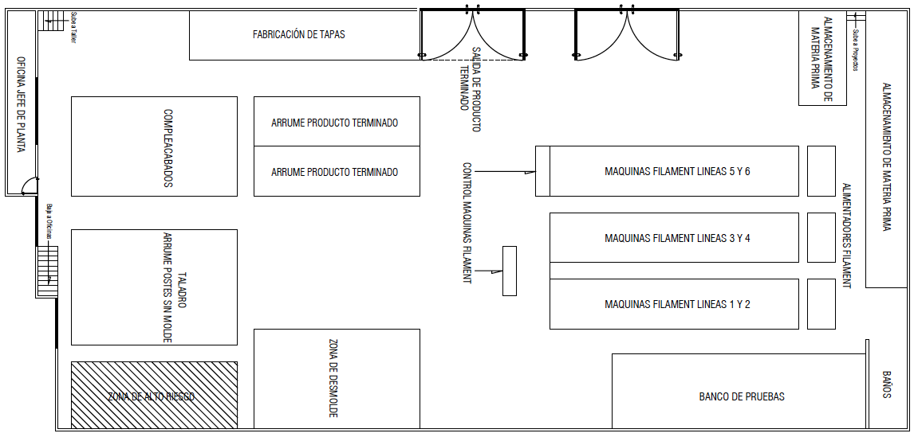
Layout Planta Futech

Slide 5


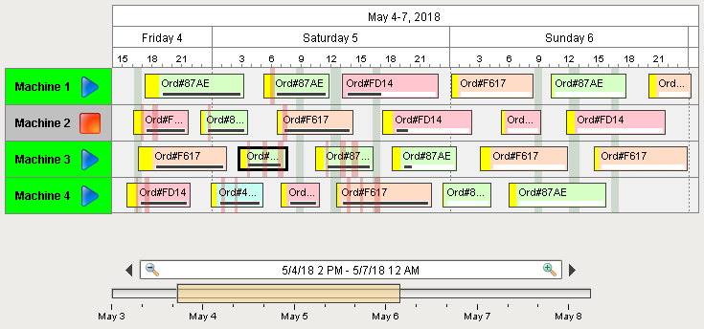


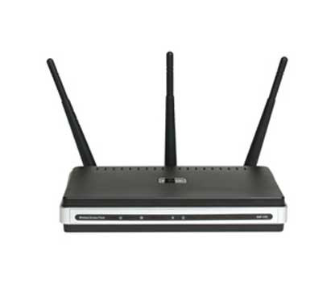
Arquitectura
Servidor ERP
Servidor Local

Slide 6
Componentes de Software
Servidor local
ERP
Aplicación Web Reportes y disponibilidad de inventario
Cliente en piso
(Captura Pistola)
Base de datos: Organización de información de bodega
Clientes Web (PC Oficina)
Cliente en piso
(App Web Tableta)

Slide 7
Control de inventario y materia prima
Aplicación de piso

Slide 8

Sistema de control de inventario
Usuario
Contraseña
Ingresar

Slide 9

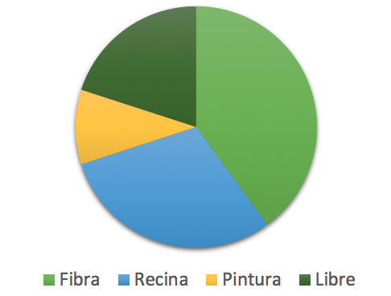
USUARIO: Camilo
20/05/2020
02:15 PM
Seguridad
Jaime
Roberto
Estella
Capacidad de bodega
Reportes
Capacidades
Disponibilidad
Faltantes

Slide 10

20/05/2020
02:15 PM
Hola Camilo!
Perfil
Personal de turno
Jaime
Roberto
Estella
Capacidad de bodega
Home
Movimientos
Reportes
Reporte por días
Reporte Gráfico
Visualización
Catálogos
Almacenes
Productos
Cerrar sesion
Reportes
Capacidades
Disponibilidad
Faltantes

Slide 11
USUARIO: Camilo
20/05/2020
02:15 PM
Pantalla maestro de bodegas
Bodega | Nombre | Descripción | Capacidad
1 | Itaguí | Almacenamiento de materia prima | 80%
2 | Sabaneta | Almacenamiento de producto terminado | 70%
Nuevo
Editar
Borrar

Slide 12
USUARIO: Camilo
20/05/2020
02:15 PM
Pantalla maestro de bodegas
Pantalla detalle de bodega
Bodega
Bodega | Nombre | Descripción | Capacidad
1 | Itaguí | Almacenamiento de materia prima | 80%
2 | Sabaneta | Almacenamiento de producto terminado | 70%
Nuevo
Nombre
Descripción
Editar
Borrar
Capacidad
Aceptar
Cancelar

Slide 13
USUARIO: Camilo
20/05/2020
02:15 PM
Pantalla maestro de bodegas
Pantalla detalle de bodega
Bodega
1
Bodega | Nombre | Descripción | Capacidad
1 | Itaguí | Almacenamiento de materia prima | 80%
2 | Sabaneta | Almacenamiento de producto terminado | 70%
Nuevo
Nombre
Itaguí
Descripción
Almacenamiento de materia prima
Editar
Borrar
Aceptar
Cancelar

Slide 14
USUARIO: Camilo
20/05/2020
02:15 PM
Pantalla maestro de Productos
Producto | Nombre | Descripción | Unidad de medida | Cantidad
1 | Rollo de fibra | Fibra de vidrio de 50 m | kg | 72
2 | Recina | Tanque de recina de 1000 litros | kg | 2
3 | Botas talla 40 | Botas de seguridad para ingreso a la planta | Pieza | 30
4 | Batas talla M | Bata roja para ingreso a la planta | Pieza | 20
5 | Tapabocas | Tapabocas con filtros | Pieza | 40
Nuevo
Editar
Borrar

Slide 15
USUARIO: Camilo
20/05/2020
02:15 PM
Pantalla maestro de Productos
Pantalla detalle de producto
Producto
Prducto | Nombre | Descripción | Unidad de medida | Cantidad
1 | Rollo de fibra | Fibra de vidrio de 50 m | kg | 72
2 | Recina | Tanque de recina de 1000 litros | kg | 2
3 | Botas talla 40 | Botas de seguridad para ingreso a la planta | Pieza | 30
4 | Batas talla M | Bata roja para ingreso a la planta | Pieza | 20
5 | Tapabocas | Tapabocas con filtros | Pieza | 40
Nombre
Descripción
Unidad de medida
Aceptar
Cancelar
Nuevo
Editar
Borrar

Slide 16
USUARIO: Camilo
20/05/2020
02:15 PM
Pantalla maestro de Productos
Pantalla detalle de producto
Producto
1
Prducto | Nombre | Descripción | Unidad de medida | Cantidad
1 | Rollo de fibra | Fibra de vidrio de 50 m | kg | 72
2 | Recina | Tanque de recina de 1000 litros | kg | 2
3 | Botas talla 40 | Botas de seguridad para ingreso a la planta | Pieza | 30
4 | Batas talla M | Bata roja para ingreso a la planta | Pieza | 20
5 | Tapabocas | Tapabocas con filtros | Pieza | 40
Nombre
Rollo de fibra
Descripción
Fibra de vidrio de 50 m
Unidad de medida
Kg
Aceptar
Cancelar
Nuevo
Editar
Borrar

Slide 17
USUARIO: Camilo
20/05/2020
02:15 PM
Pantalla maestro de Seguridad
Login | Nombre | Apellidos | Cédula | Cargo
fbedoya | Fabián | Bedoya Rengifo | 72526892 | Auxiliar
cmesa | Camilo | Mesa Aguilar | 1292827 | Operario
rmelen | Roberto | Melendez Castaño | 100927283 | Aseo General
erojas | Estefanía | Rojas López | 4587667 | Ingeniera
suribe | Sara | Uribe Santos | 1110030394 | Ventas
Nuevo
Editar
Borrar

Slide 18
USUARIO: Camilo
20/05/2020
02:15 PM
Pantalla detalle de seguridad
Pantalla maestro de Seguridad
Login
Nombre
Login | Nombre | Apellidos | Cédula | Cargo
fbedoya | Fabián | Bedoya Rengifo | 72526892 | Auxiliar
cmesa | Camilo | Mesa Aguilar | 1292827 | Operario
rmelen | Roberto | Melendez Castaño | 100927283 | Aseo General
erojas | Estefanía | Rojas López | 4587667 | Ingeniera
suribe | Sara | Uribe Santos | 1110030394 | Ventas
Cédula
Apellidos
Cargo
Movimientos
Seguridad
Visualización
Catálogos
Reportes
Nuevo
Editar
Borrar
Aceptar
Cancelar

Slide 19
USUARIO: Camilo
20/05/2020
02:15 PM
Pantalla maestro de Seguridad
Login
fbedoya
Nombre
Fabián
Login | Nombre | Apellidos | Cédula | Cargo
fbedoya | Fabián | Bedoya Rengifo | 72526892 | Auxiliar
cmesa | Camilo | Mesa Aguilar | 1292827 | Operario
rmelen | Roberto | Melendez Castaño | 100927283 | Aseo General
erojas | Estefanía | Rojas López | 4587667 | Ingeniera
suribe | Sara | Uribe Santos | 1110030394 | Ventas
Cédula
72526892
Apellidos
Bedoya Rengifo
Cargo
Auxiliar
Movimientos
Seguridad
Visualización
Catálogos
Reportes
Nuevo
Editar
Borrar
Aceptar
Cancelar

Slide 20
USUARIO: Camilo
20/05/2020
02:15 PM
Pantalla captura de movimientos
Fecha
Origen
Operario
Destino
Producto
Cantidad
Imprimir QR
Aceptar

Slide 21
USUARIO: Camilo
20/05/2020
02:15 PM
Pantalla reporte de movimientos
SKU | Nombre | Origen | Destino | Cantidad | Unidad de medida | Fecha | Usuario
1 | Fribra de vidrio | Proovedor 1 | Bodega 1 | 45 | kg | 12/05/20 | fbedoya
2 | Batas | Proovedor 2 | Bodega 2 | 12 | Pieza | 12/05/20 | fbedoya
3 | Botas talla 40 | Proovedor 2 | Bodega 2 | 20 | Pieza | 12/05/20 | cmesa

Slide 22
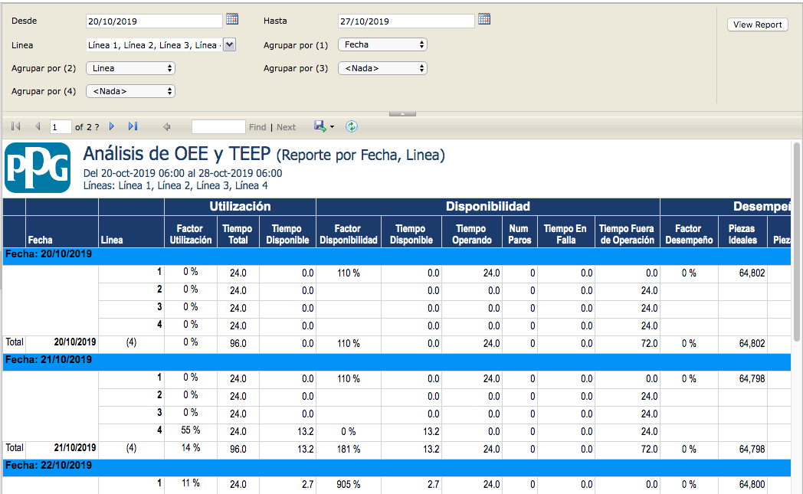
USUARIO: Camilo
20/05/2020
02:15 PM
Pantalla reporte por días
Reporte de inventario del día XX
Material | Existencia inicial | Entradas | Consumo | Existencia final

Slide 23
Alcance de la aplicación
Mantenimiento (Altas, bajas y cambios) a bodegas.
Mantenimiento al catálogo de productos o SKU.
Seguridad. Mantenimiento de personal y permisos.
Movimientos (Entradas y salidas del almacén).
Reportes y gráficos:
5.1. Reporte de existencias.
5.2. Reporte de balance.
5.3. Reporte diario de movimientos.
5.4. Reporte Salidas y entradas por (Usuario o producto, intervalo de fechas, etc).
Menú desplegable (dashboard) que conecte a los módulos.

Slide 24
Valor de la solución
Cotización

Slide 25
Valor de la solución
Concepto | P.Unitario (USD) | Costo (USD) | Costo con 30% off
Partida 1. Hardware y licencias de software Equipo industrial y de cómputo
9 Terminales de Operador Consta de: Tablet industrial marca TOUCHDYNAMIC y soporte. | $ 626 | $ 5,634 | $ 5,634
Equipo de Cómputo Servidor Dell PowerEdgeT20 con monitor 20” | $ 1,711 | $ 1,711 | $ 1,711
Licencia Ignition Pro Ignition Pro + Web Browser + Serial | $ 8,400 | $ 8,400 | $ 8,400
Partida 2. Ingeniería Configuración, programación de software, tablets y de pantallas. Incluye pruebas, puesta en marcha, documentación y capacitación. |  | $ 26,470 | $ 18,529
Total del proyecto: |  | $ 42,215 | $ 34,274
NOTA: LOS PRECIOS EXPUESTOS NO INCLUYEN IVA NI IMPUESTOS

Slide 26
Anexos
3 MESES
Ultimas 2 o 3 semanas en la planta
Entregables cada 15 días
1 año de garantía (Defectos errores o mal funcionamiento). No está incluido agregar indicadores o funciones.
Se puede cotizar un plan de mantenimento (20h al mes o 5h al mes)

